Slide 1


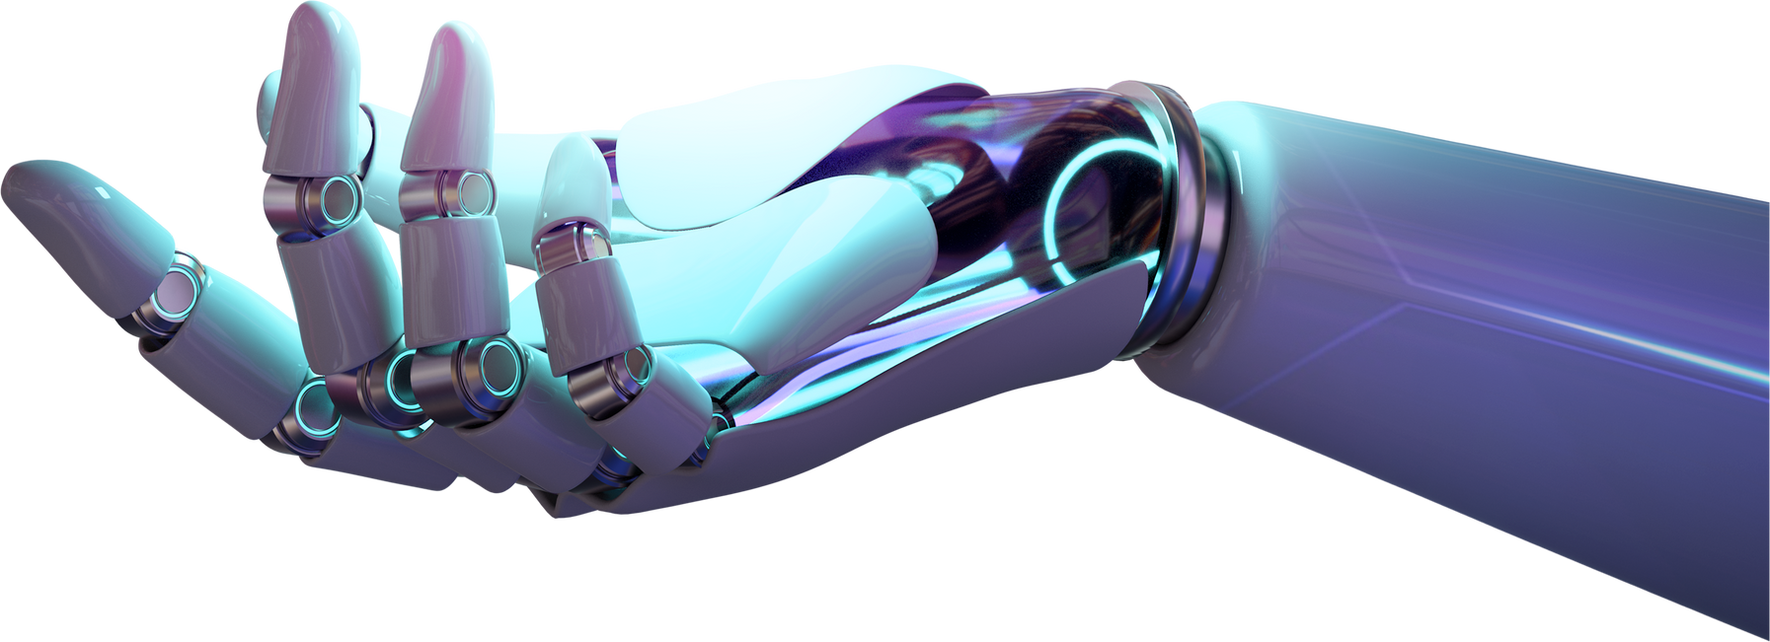
Lerncoaching
CHATBOT

Slide 2


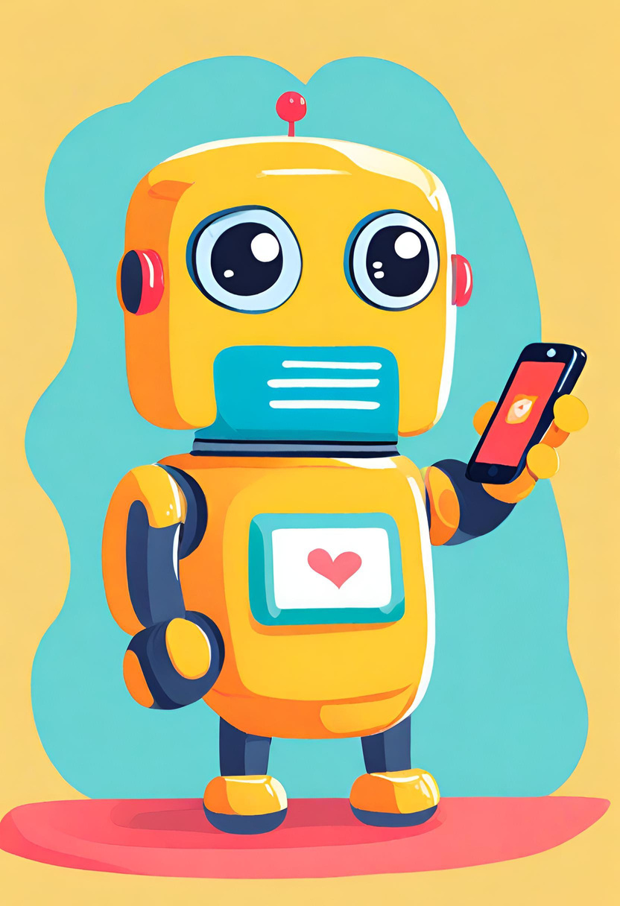




Ziele meiner Masterarbeit
Lernassistent-Chatbot
Programmieren eines Chatbots der Studierenden hilft ihre Lernziele zu erreichen. 🚀
Mila
Anpassung an die moderne Bildungslandschaft
Steigerung der Lernmotivation
Förderung der Selbstwirksamkeit

Slide 3

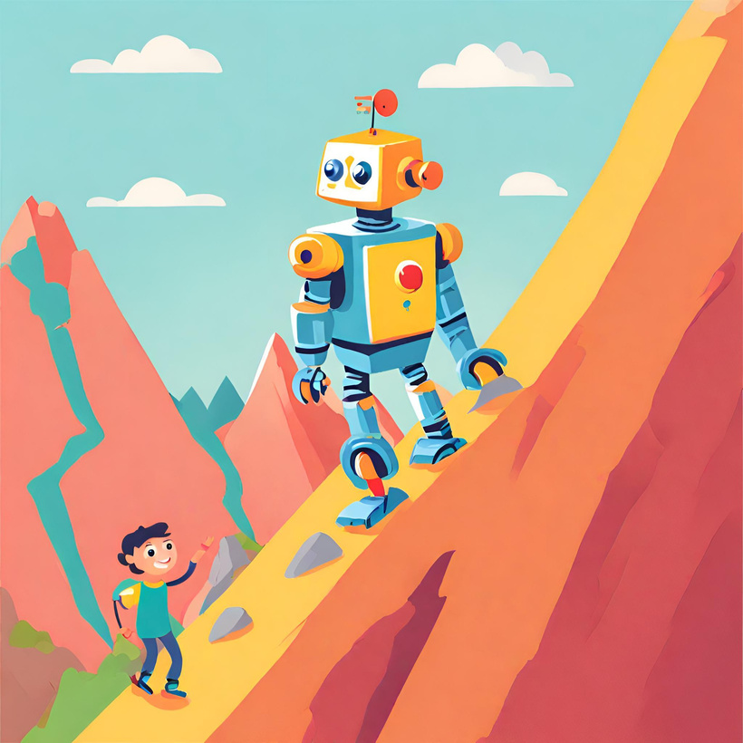




Was könnt ihr von dem Chatbot erwarten?
Einmalige Session (Zweite Session wer möchte)
Chatbot führt euch durch ein Gespräch
Keine Lösungen vom Kurs
Hilfe zur Selbsthilfe

Slide 4
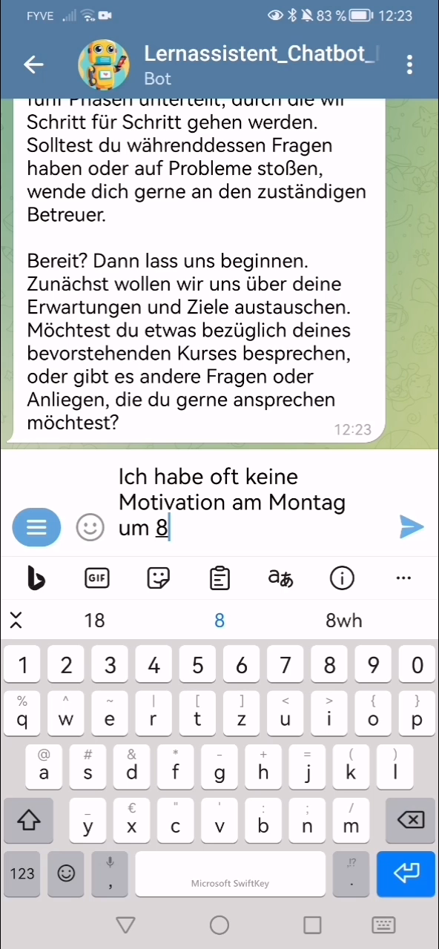
Was könnt ihr von dem Chatbot erwarten?

Slide 5

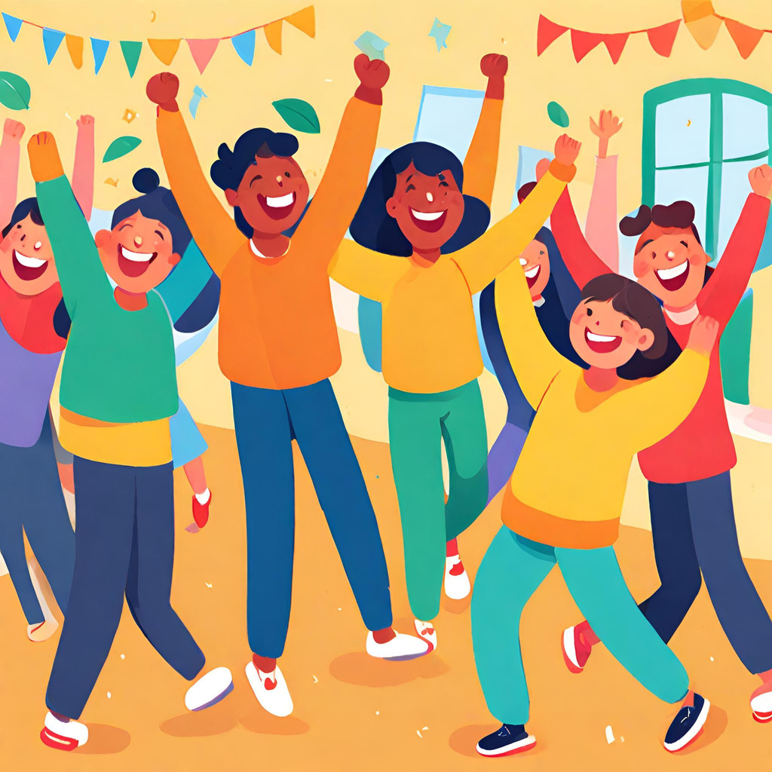
Eure Vorteile
Probleme/Ziele besprechen
Motivation
Ortsunabhängig
Neue Technologie ausprobieren

Slide 6




Gewinnspiel
Nach erfolgreicher Teilnahme kann man am Gewinnspiel teilnehmen.
20€ Gutschein
15€ Gutschein
10€ Gutschein

Slide 7
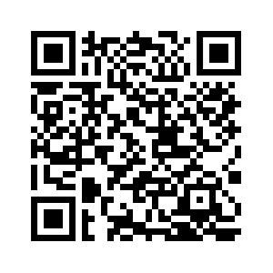
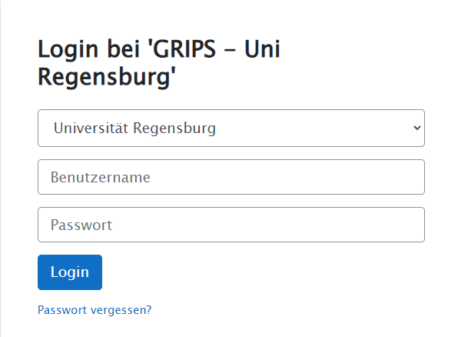
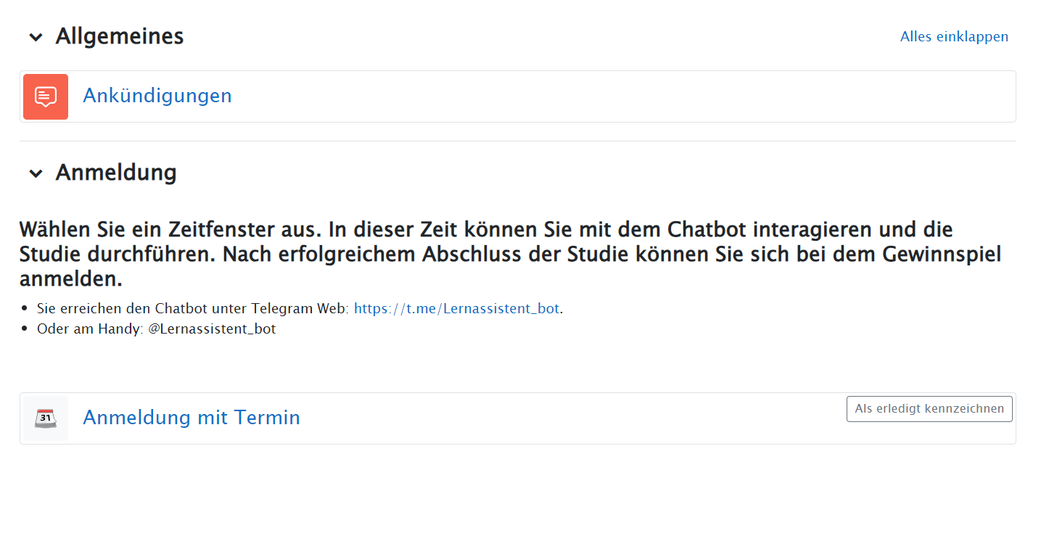


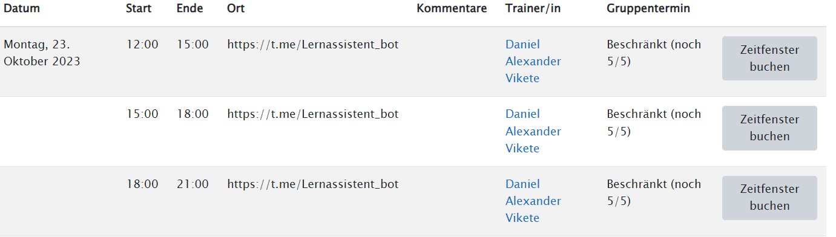

Slide 8
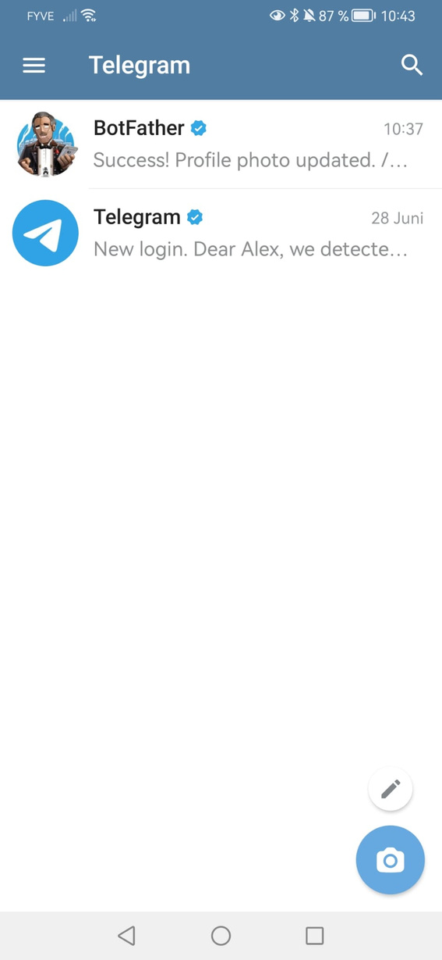
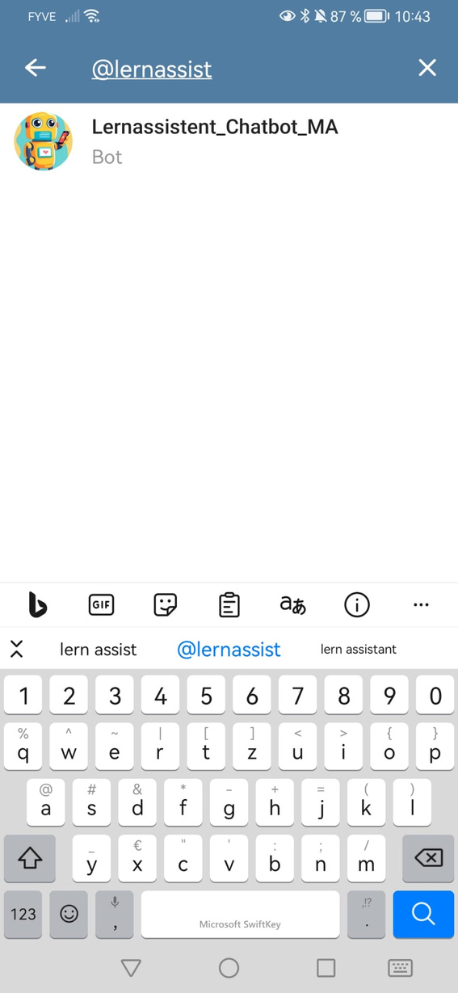
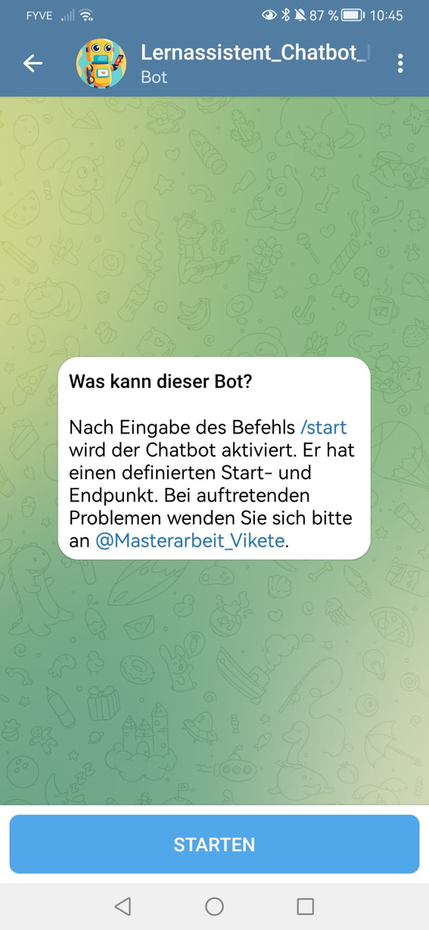

Slide 9
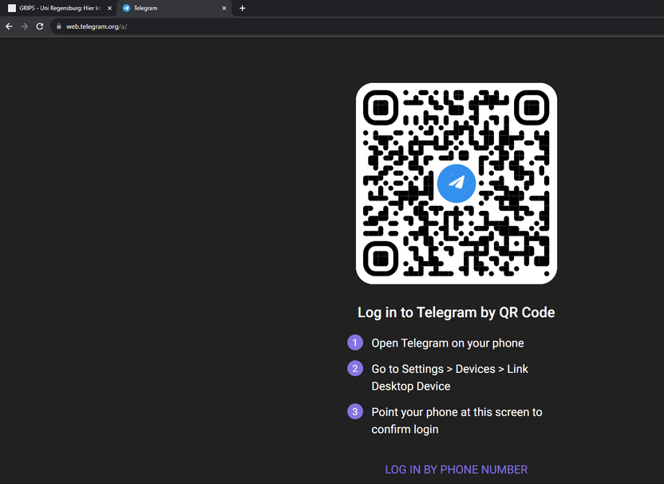
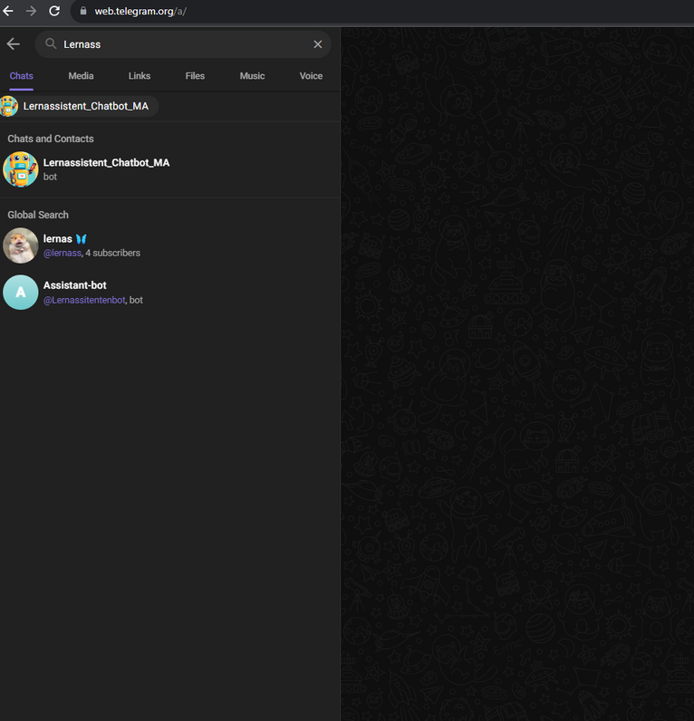
t.me/Lernassistent_bot
web.telegram.org/a/
@Lernassistent_bot

Slide 10
Zusammenfasssung
Dauer: 20 - 60 Minuten (optionale zweite Session)
Einfache Anmeldung über GRIPS Zeitslots
Chatbot über Telegram
Gewinnspiel

Slide 11


Anmeldung
bit.ly/3ZXZW7n

